Slide 1
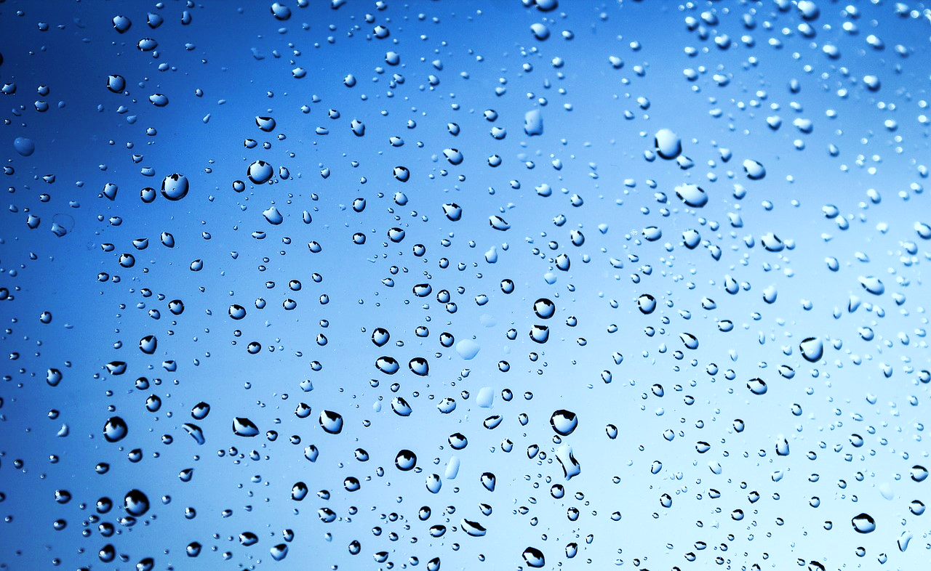
Zmocz ręce
Weź mydło na ręce
Myj ręce ocierając dłoń o dłoń
Prawą dłonią myj lewą dłoń między palcami, po stronie grzbietowej i odwrotnie
Myj dłoń o dłoń między palcami, stroną wewnętrzną dłoni
Zegnij palce i ruchami przeciwnymi myj dłonie
Myj kciuk lewej dłoni, prawą dłonią ruchami rotacyjnymi i odwrotnie
Myj wewnętrzną stronę dłoni palcami drugiej dłoni ruchami okrężnymi i odwrotnie
Opłucz ręce pod wodą
Wytrzyj dłonie najlepiej jednorazowym ręcznikiem papierowym
Zakręć kran używając ręcznika najlepiej papierowego
Twoje ręce są teraz czyste !
Materiał opracowany przez Powiatową Stację Sanitarno–Epidemiologiczną w m. st. Warszawie, Oddział Promocji Zdrowia, na podstawie instrukcji WHO

